Slide 1
Зміст навчання математики в початковій школі. Змістові лінії освітньої галузі “Математика”
числа, дії з числами
величини
сюжетні задачі
просторові відношення, геометричні фігури
математичні вирази, рівності, нерівності
робота з даними

Slide 2
Числа. Дії з числами
Лічба
розуміти сутність кількісної і порядкової лічби,
використовувати кількісні і порядкові числівники;

Slide 3
Числа. Дії з числами
мати уявлення про натуральний ряд чисел, його властивості та про число нуль;
Натуральні числа. Число нуль
називати, читати, записувати, порівнювати числа у межах мільйона на основі десяткової системи числення;
розуміти позиційний принцип запису чисел, досліджувати й моделювати числа на основі поняття про класи й розряди;

Slide 4
Числа. Дії з числами
Звичайні дроби
мати уявлення про утворення дробу, про чисельник і знаменник дробу;
називати, читати і записувати дроби,
порівнювати дроби з однаковими знаменниками;
знаходити дріб від числа і число за значенням його дробу;

Slide 5
Числа. Дії з числами
Арифметичні дії з числами
знати таблиці додавання і множення одноцифрових чисел та відповідні табличні випадки віднімання і ділення;
розуміти зміст арифметичних дій додавання, віднімання, множення, ділення;
знати назви компонентів і результатів арифметичних дій, взаємозв’язок між додаванням та відніманням, між множенням та діленням;
знаходити невідомий компонент арифметичної дії;
розуміти залежність результату арифметичної дії від зміни одного з компонентів;

Slide 6
Числа. Дії з числами
Арифметичні дії з числами
застосовувати алгоритми письмового виконання арифметичних дій у межах мільйона, ділення з остачею;
усно виконувати обчислення у межах ста та обчислення, які ґрунтуються на принципах десяткової системи числення;
перевіряти правильність результатів арифметичних дій на основі їх взаємозв’язку;
моделювати відношення різницевого і кратного порівняння чисел;

Slide 7
Величини
Довжина. Маса. Місткість. Час. Вартість. Площа
визначати довжини об’єктів навколишньої дійсності за допомогою різних одиниць вимірювання;
визначати периметр многокутника;
мати уявлення про вимірювання маси за допомогою терезів, подавати масу в різних одиницях вимірювання;
мати уявлення про вимірювання місткості та про літр як одиницю вимірювання;
користуватися годинником і календарем як засобами вимірювання часу, подавати проміжки часу у різних одиницях вимірювання;
мати уявлення про вартість та співвідношення між одиницями вартості в Україні;

Slide 8
Величини
Довжина. Маса. Місткість. Час. Вартість. Площа
порівнювати й упорядковувати об’єкти за різними ознаками (довжиною, масою, місткістю, площею);
визначати площу фігури за допомогою палетки;
застосовувати формули під час обчислення периметра й площі прямокутника;
замінювати одні одиниці вимірювання величини іншими, порівнювати значення однойменних величин, виконувати арифметичні дії з ними;
застосовувати співвідношення між одиницями вимірювання величини під час розв’язування навчально-пізнавальних і практично зорієнтованих задач;

Slide 9
Величини
Групи взаємопов’язаних величин
розуміти, що ситуації, які трапляються в навколишньому світі можуть описуватися трьома взаємопов’язаними величинами (вартість, ціна, кількість; відстань, швидкість, час);
застосовувати правило знаходження однієї величини за двома іншими під час розв’язування сюжетних задач;

Slide 10
Математичні вирази. Рівності. Нерівності
Числові вирази
мати уявлення про числовий вираз та його значення;
встановлювати порядок виконання арифметичних дій у числових виразах, у тому числі з дужками;
знаходити значення числових виразів;
виконувати тотожні перетворення числових виразів на основі законів і властивостей арифметичних дій;

Slide 11
Математичні вирази. Рівності. Нерівності
Вирази зі змінною
мати уявлення про вираз зі змінною;
розуміти залежність значення виразу зі змінною від числового значення змінної;
знаходити значення виразів за заданими значеннями змінних;

Slide 12
Математичні вирази. Рівності. Нерівності
Рівності й нерівності
розпізнавати, читати і записувати рівності й нерівності;
розрізняти істинні та хибні числові рівності (нерівності);
порівнювати значення числових виразів;
добирати значення змінної у нерівностях;

Slide 13
Математичні вирази. Рівності. Нерівності
Рівняння
мати уявлення про рівняння з однією змінною;
розв'язувати рівняння з однією змінною на основі взаємозв'язку між компонентами й результатами арифметичних дій;
перевіряти правильність розв’язання рівняння;

Slide 14
Сюжетні задачі
Задача. Структура задачі. Загальні прийоми роботи із задачею
мати уявлення про сюжетну задачу, виділяти її структурні компоненти;
здійснювати семантичний аналіз тексту задачі й подавати його результати у вигляді схеми, рисунка, таблиці;
складати план розв’язування складеної задачі, пояснювати вибір дій;

Slide 15
Сюжетні задачі
Задача. Структура задачі. Загальні прийоми роботи із задачею
записувати розв’язання задачі діями з поясненням, виразом або рівнянням;
знаходити різні способи розв’язування задачі, визначати раціональний, перевіряти правильність розв’язання задачі;
складати задачі за рисунком, схемою, математичним виразом, за практичними діями з предметами, задачі, аналогічні та обернені до розв’язаної;

Slide 16
Сюжетні задачі
Прості і складені задачі
розв’язувати прості сюжетні задачі, що розкривають зміст арифметичних дій, задачі на знаходження невідомого компонента дій, задачі, які містять відношення різницевого й кратного порівняння, задачі на знаходження частини від числа або числа за його частиною, задачі з пропорційними величинами;
розв’язувати складені задачі, що є композицією з двох – чотирьох видів простих задач, задачі на знаходження четвертого пропорційного, задачі на пропорційне ділення, на знаходження невідомого за двома різницями, на подвійне зведення до одиниці, на спільну роботу, на одночасний рух двох тіл;

Slide 17
Просторові відношення.
Геометричні фігури
Просторові відношення
визначати місце знаходження об’єкта на площині і в просторі;
розкладати і переміщувати предмети на площині, вживати відповідну термінологію;

Slide 18
Просторові відношення. Геометричні фігури
Геометричні фігури на площині (точка, лінії, відрізок, промінь, кути, многокутники, коло, круг).
визначати істотні ознаки геометричних фігур;
зображувати геометричні фігури на аркуші в клітинку, будувати прямокутники;
позначати геометричні фігури буквами латинського алфавіту;
конструювати геометричні фігури з інших фігур; розбивати фігуру на частини;
називати елементи многокутників, кола та круга;

Slide 19
Просторові відношення. Геометричні фігури
Геометричні фігури у просторі
(куб, куля, циліндр, піраміда, конус)
розпізнавати геометричні фігури у просторі та їх елементи;
співвідносити образ геометричної фігури з об’єктами навколишньої дійсності;

Slide 20
Робота з даними
Таблиці, схеми, діаграми
мати уявлення про способи подання інформації;
знаходити, аналізувати, порівнювати інформацію, подану в таблицях, схемах, діаграмах;
заносити дані до таблиць;
використовувати дані для розв’язування практично зорієнтованих задач;
знаходити інформацію за допомогою інфомаційно- комунікаційних технологій під керівництвом учителя.

Slide 21
Системоутворювальна змістова лінія “Числа і дії з числами”.
Розширення множини чисел відбувається поступово – по концентрах:
Багато-цифрові числа
(4 клас)
Тисяча
(3 клас)
Сотня
(1-2 клас)
Десяток
(1 клас)

Slide 22
Системоутворювальна змістова лінія “Числа і дії з числами”.
Багато-цифрові числа
Тисяча
Сотня
Десяток
В межах кожного концентру реалізуються й інші змістові лінії:
величини;
просторові відношення, геометричні фігури;
робота з даними.
математичні вирази, рівності, нерівності;
сюжетні задачі;

Slide 23
Системоутворювальна змістова лінія “Числа і дії з числами”.
В концентрі “Тисяча” поняття числа розширюється шляхом введення частин величини – дробів з чисельником 1.
В концентрі “Багатоцифрові числа” формується поняття звичайного дробу.
Багато-цифрові числа
(4 клас)
Тисяча
(3 клас)
Сотня
(1-2 клас)
Десяток
(1 клас)
Звичайні дроби

Slide 24
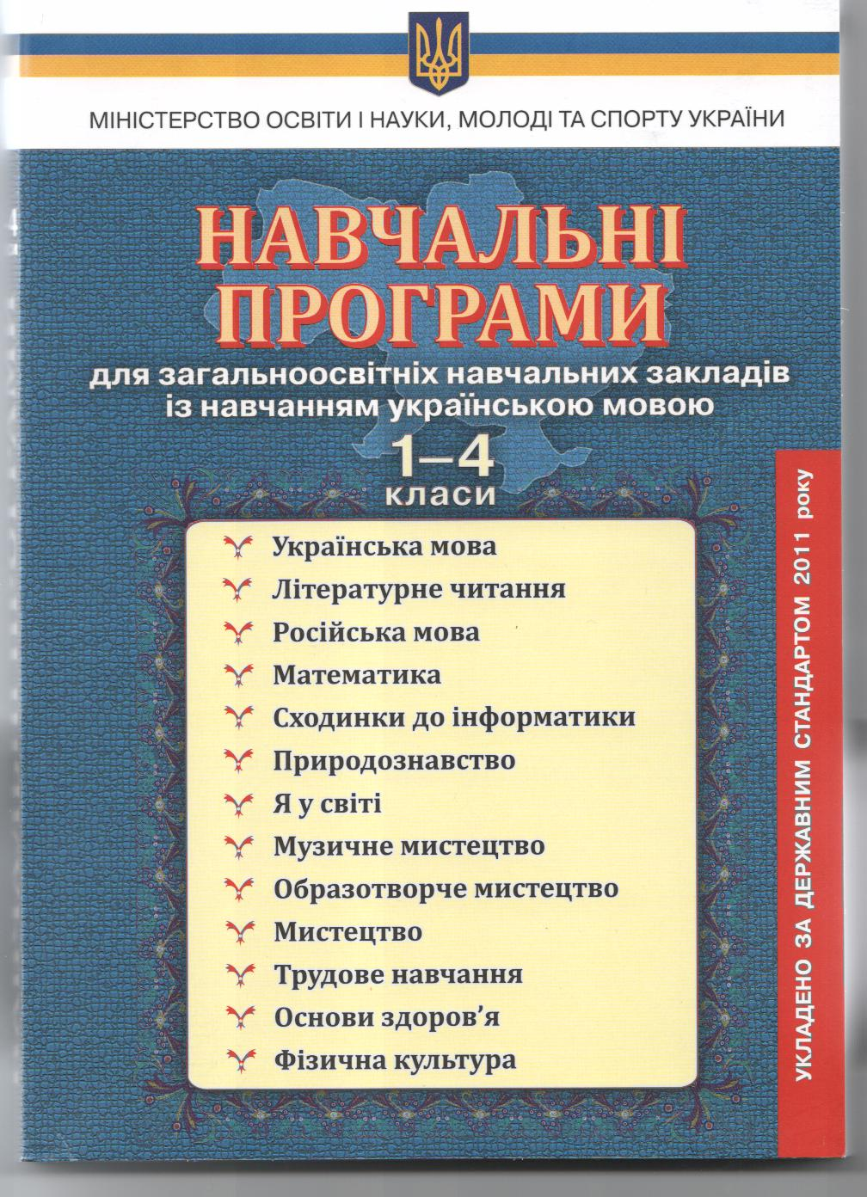
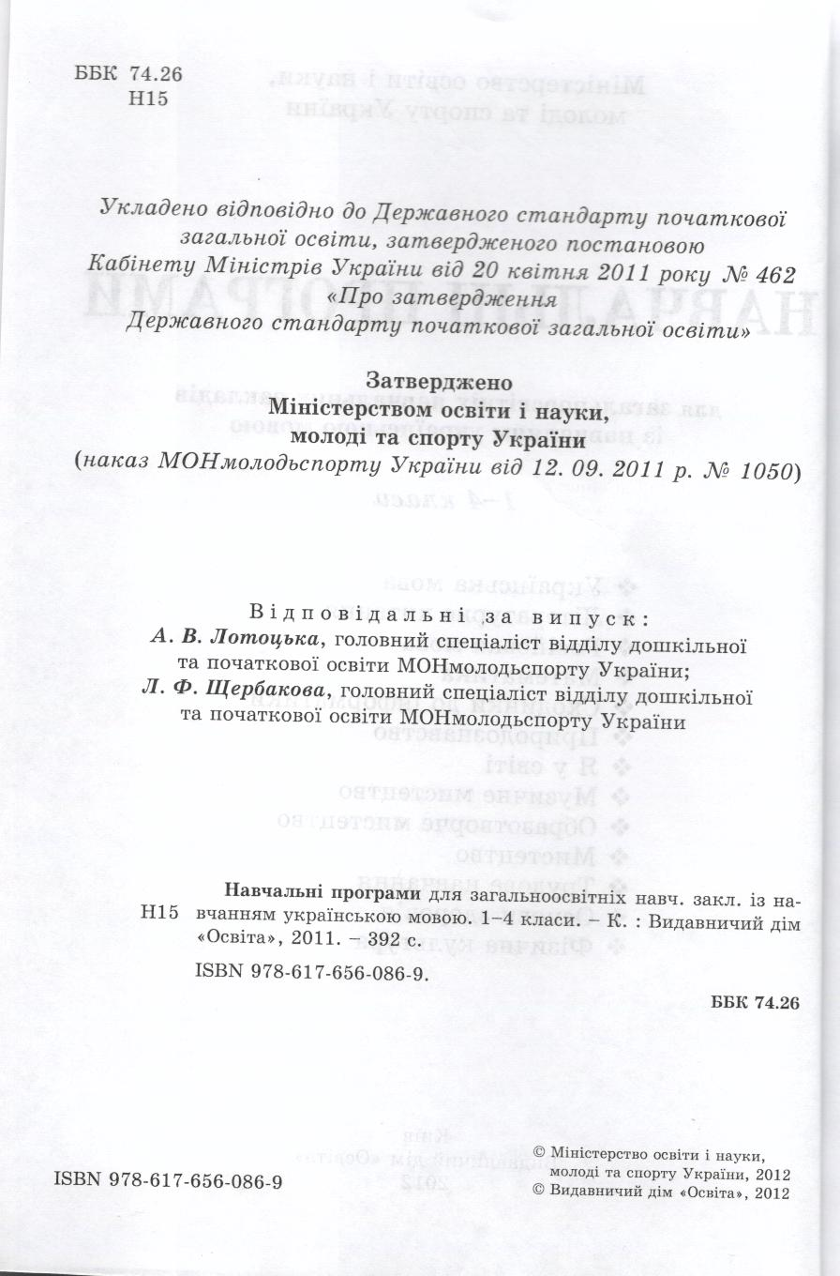
Зміст навчання математики в початковій школі. Нова навчальна програма для 1- 4 класів (2011 рік)

Slide 25
Завдання навчання математики:
формування у молодших школярів ключових компетентностей, з-поміж яких основною виступає «уміння вчитися» як здатність до самоорганізації у навчальній діяльності;
опанування учнями предметних математичних компетенцій – обчислювальних, інформаційно-графічних, логічних, геометричних, алгебраїчних.

Slide 26
Нова навчальна програма. 1 клас
Числа. Дії з числами
Зміст навчального матеріалу | Державні вимоги до рівня загальноосвітньої підготовки учнів
Натуральні числа 1–10 Числа 1 – 10. Числова послідовність від 1 до 10. Попереднє і наступне число. Позначення числа цифрою. Письмо цифр у зошитах в клітинку. | знає склад чисел від 2 до 10; називає попереднє і наступне число до даного; пише цифри у зошитах у клітинку; розуміє, що цифри – це знаки для запису чисел; розуміє сутність натурального числа як кількісної характеристики скінченої непорожньої множини; розуміє відмінність між числом і цифрою;

Slide 27
Основні відмінності нової програми від попередньої
Введено змістову лінію “робота з даними”, яка є наскрізною, і реалізується в усіх інших змістових лініях програми.
Вимоги до рівня навчальних досягнень учнів сформульовані у компетентнісних категоріях: «знає», «розуміє», «застосовує», «аналізує», «перевіряє», «володіє» та ін.
Програма не визначає послідовності вивчення учнями окремих змістових ліній, тем і підтем.
Забезпечується можливість розширення змісту навчання за рахунок додаткових питань програми.
Порівняльний аналіз подано на сайті: http://skvor.info

